Slide 1

Политическая система и ее институты

Slide 2
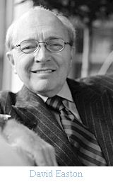
Д.Истон
Политическая система – это совокупность взаимодействий субъектов, посредством которых в обществе властно, авторитарно распределяются ценности.

Slide 3
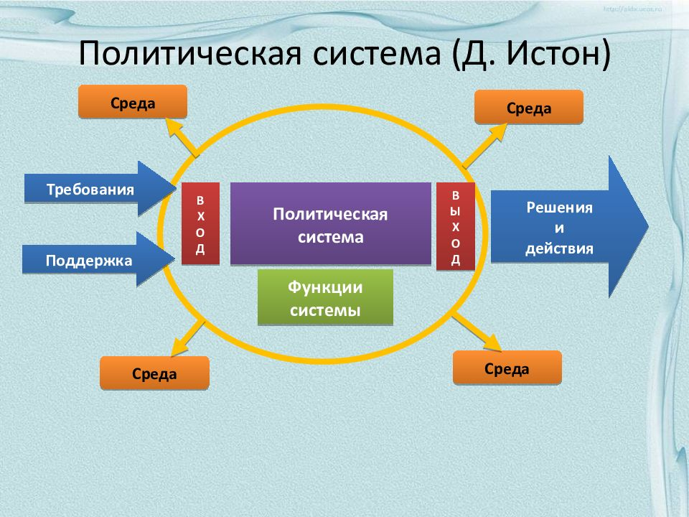

Slide 4
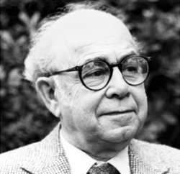
Г.Алмонд
Политическая система – узаконенная сила, которая поддерживает порядок и осуществляет преобразования в обществе, обеспечивающих
его сплоченность и
целостность.

Slide 5
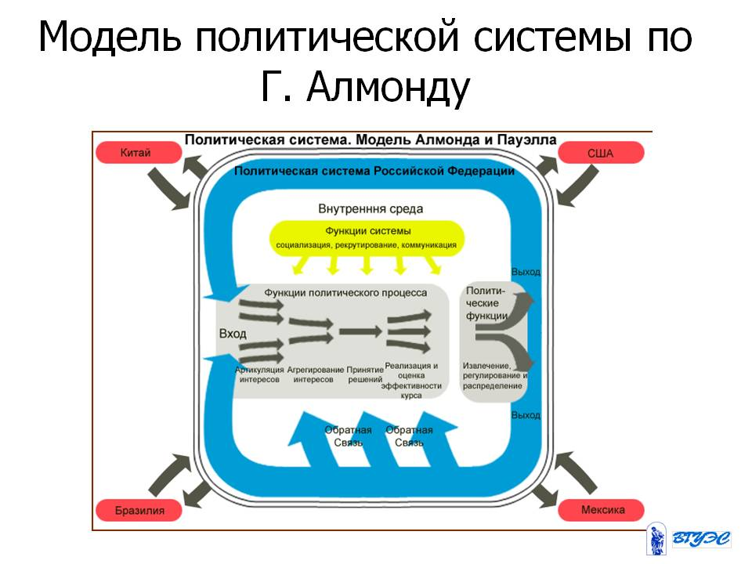

Slide 6
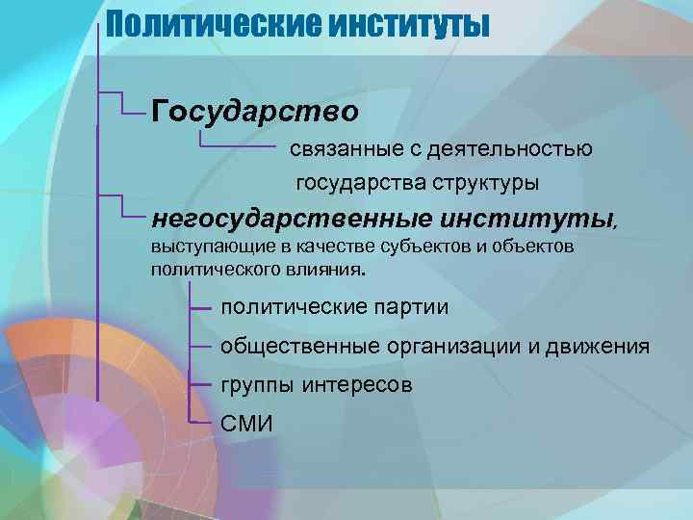

Slide 7
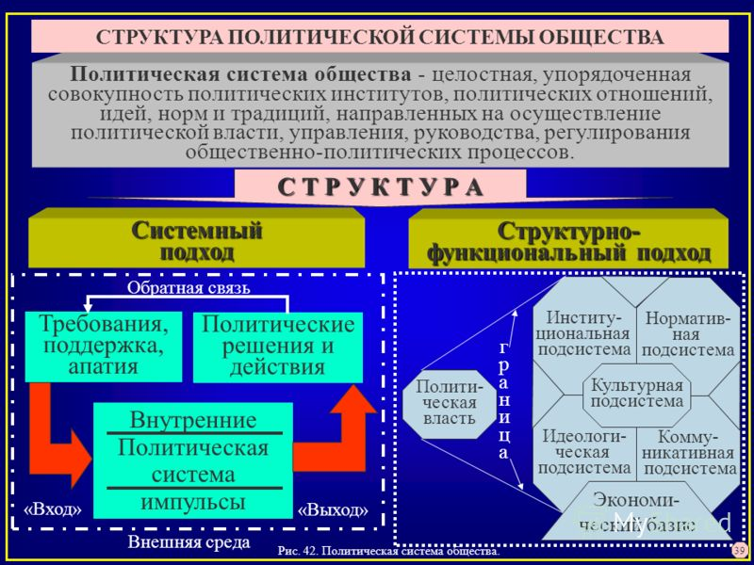

Slide 8
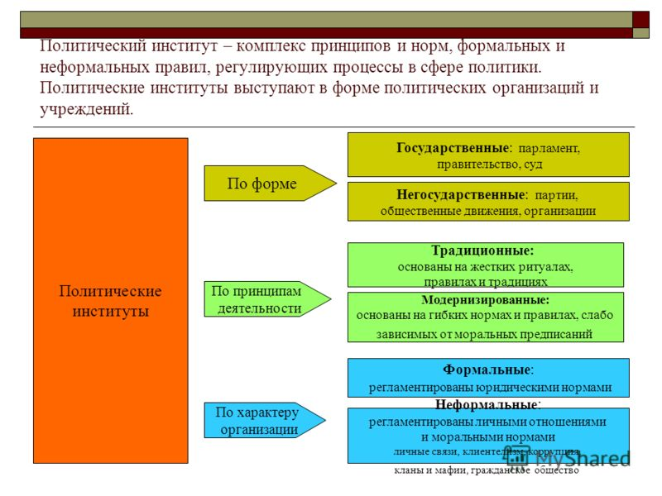

Slide 9
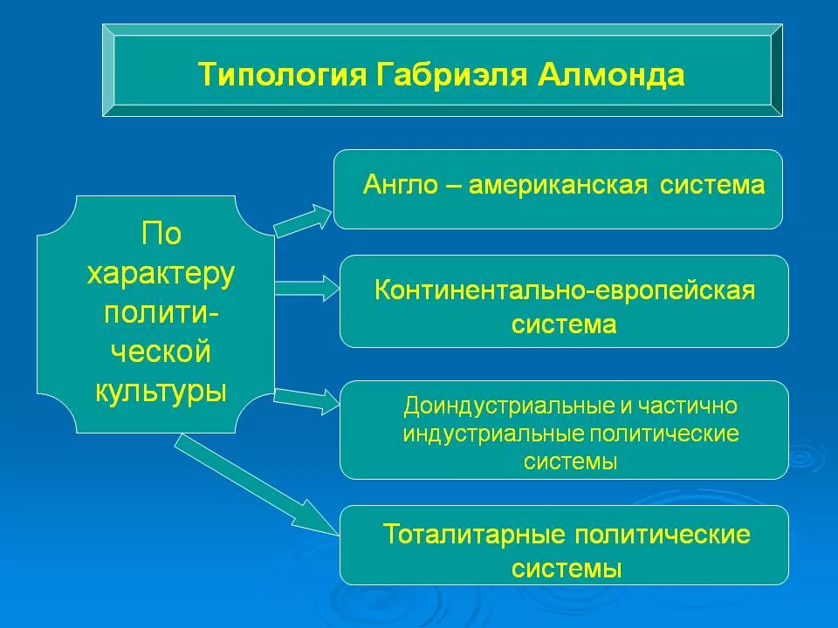

Slide 10
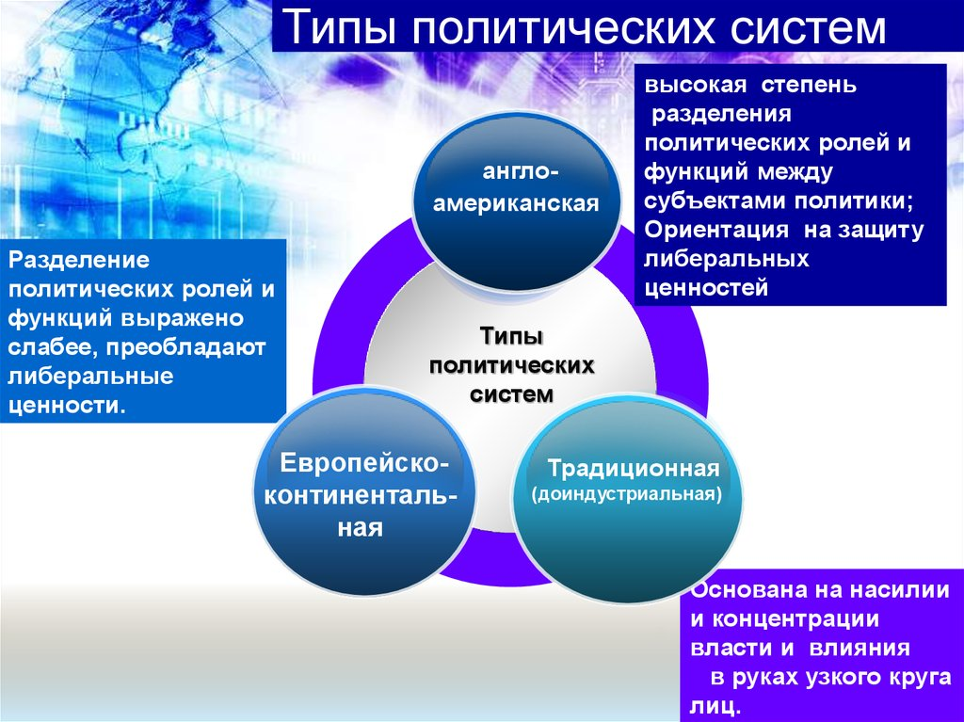

Slide 11
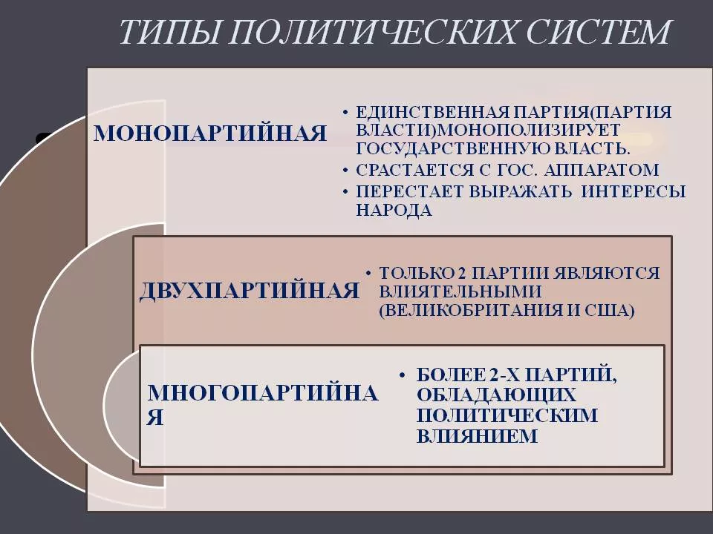

Slide 12
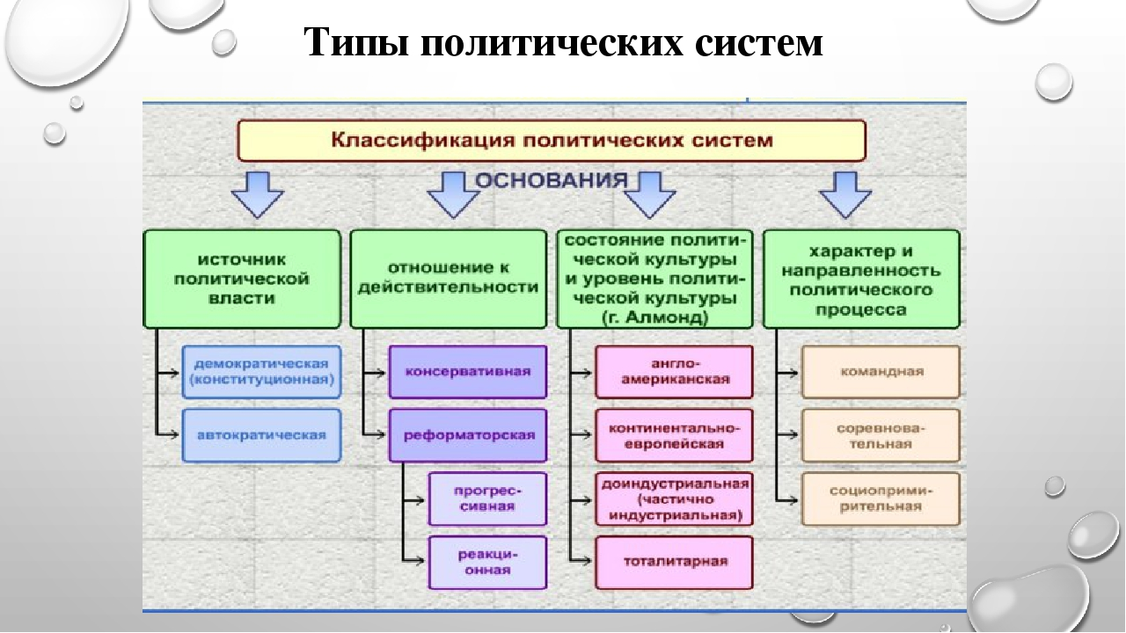

Slide 13


